Slide 1
Использование приемов релаксации в спортивной деятельности.
Часть 1

Slide 2
Чем сильнее человека одолевают проблемы, тем большее напряжение он испытывает. Человек — существо неделимое, и поэтому нервное напряжение влечет за собой и напряжение мускулатуры. Такой индивид, даже если он не занимается какой-либо активной деятельностью, не перестает ощущать усталость. Чем она выше, тем меньше он успевает сделать и тем чаще он размышляет о том, почему у него так мало сил и что именно его утомляет. Этим он постоянно взвинчивает себя, и день ото дня ему становится все хуже.

Slide 3
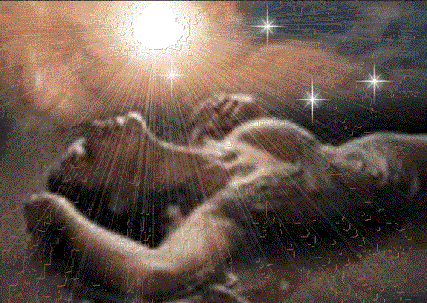
Релакс

Slide 4
Техники релаксации помогают человеку, физиологически приспособленному к выживанию в дремучем лесу, прожить лучшую жизнь в условиях цивилизации. Несмотря на то, что за последние пятьдесят тысяч лет образ жизни человека в корне изменился, основные физиологические реакции организма остались на прежнем уровне. В природных условиях все решается относительно просто: попадая в стрессовую ситуацию, индивид прибегает к тактике, свойственной всем млекопитающим: к бегству или агрессии.

Slide 5
Вот уже миллионы лет старые физиологические механизмы работают вхолостую и адреналин чуть ли не выплескивается из вас наружу. Очень часто у вас нет возможности помочь себе посредством активной физической разрядки, например, поколоть дрова или сыграть в теннис. В лучшем случае вы посидите с коллегой за чашечкой кофе и поплачетесь ему в жилетку. Это тоже определенная форма расслабления. Особенно, если при этом коллега проявляет с вами солидарность и вы не забыли положить в кофе сахар, включающий парасимпатическую регуляцию нервов. Тем самым, однако, вы всего лишь подавляете повышенную активность симпатических нервов. В целом же этого катастрофически не хватает. Если «повезет», то в жизни вы можете столкнуться с десятками подобных ситуаций (все мы ездим в переполненном транспорте, все мы покупатели, супруги, родители, дети). Словом, опасности подстерегают нас на каждом шагу.

Slide 6
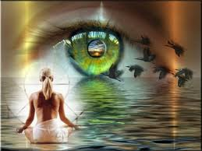

Slide 7
Один из путей преодоления внутреннего напряжения состоит в том, чтобы научиться релаксации. Она доступна всякому, для некоторых техник не требуется ни каких-либо вспомогательных средств, ни особого времени. Умение расслабляться пригодится вам не только для рассасывания актуальных состояний напряженности. Без этого нельзя вести и речи о целом ряде техник, позволяющих глубже познать себя.

Slide 8
Все приемы релаксации основаны на более или менее сознательном расслаблении мышц. Поскольку человек — единое целое, о чем мы уже упоминали, и психическое напряжение ведет к повышенному мышечному напряжению, то справедливо и обратное. Если удается понизить мускульное напряжение, вместе с ним понижается и нервное, так что состояние расслабленности уже само по себе обладает психогигиеническим эффектом, и некоторым индивидам этого бывает вполне достаточно. Тот, кто пожелает двигаться дальше, сможет пользоваться состоянием релаксации при выполнении последующих упражнений, способствующих углублению самопознания и улучшению психического (а тем самым и физи-ческого) состояния. В этом случае процесс также идет в двух направлениях, то есть не только «в здоровом теле — здоровый дух», но и «при здоровом духе — здоровое тело».

Slide 9
